Slide 1
第三讲 工作分析与工作设计

Slide 2
一、工作分析（职务分析）
（一）有关概念
1，职位--职务--职系--职组
2，职位与职位分类
（二）内容与作用
工作描述（工作说明书）与任职说明（岗位规范）

Slide 3
（三）过程
（四）方法
资料分析法、问卷调查法、面谈法、现场观察法

Slide 4
二、工作设计（职务设计）
（一）定义：
职务设计：是根据组织需要并兼顾个人需要，规定某个职务的任务、责任、权利以及与其他职务关系的过程。比如：对新设岗位的完整描述，或进行修改。
工作分析是静态；工作设计是动态

Slide 5
（二）职务特性模型
（Job Diagnostic Survey ）

Slide 6
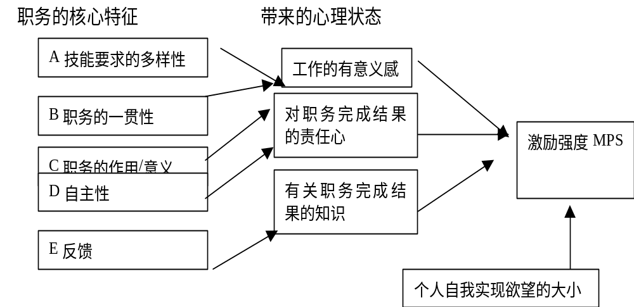

Slide 7
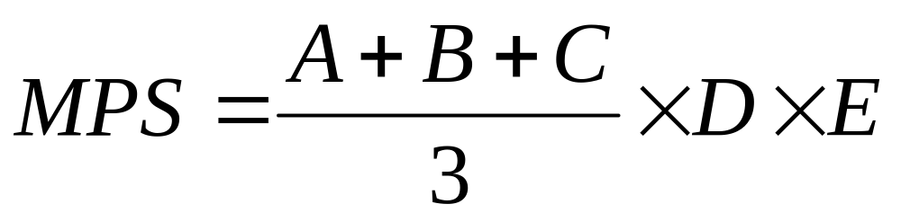

Slide 8
对工作满足度提高，成长欲望得到满足，工作效率也提高了。
MPS是某职务潜在的激励强度（Motivating Potential Score）
职务设计创造好客观条件后，其效果也因人而异，对欲望大的人产生的效果就大。M=MPS*个人自我实现欲望。

Slide 9
（三）职务设计的具体手法
1、工作专业化
2、工作扩大化
3、工作丰富化
4、职务轮换

Slide 10
职务轮换的作用
①可减轻枯燥感，
②培养员工的全局观念、提高组织凝聚力，
③还能培养多能工、通才，以适应变化，
④便于组织结构上调整，达到供需平衡，
⑤适才适用
⑥更公平合理地考核员工，
⑦防止部门主义，裙带关系。

Slide 11
附：QWL与职务设计的新方向
QWL（Quality of Work Life）
含义：是注重满足员工在工作中产生的心理和生理需求，使员工在工作中得到满足。
欧洲的“劳动的人性化”运动（humanization of labor）
美国的职务丰富化

Slide 12
欧洲的“劳动的人性化”运动采取的措施：
参与管理（workers` participation in industry）、
扩大工作范围，
成立自主管理作业群体（work group）（=班组）
半自主管理作业群体（semi-autonomous work group）。

Slide 13
1、沃尔沃（汽车）生产方式
瑞典国内情势
沃尔沃内部情势
Kalmar卡而玛工厂设计上的基本方针：
1、为了安定雇佣，减少流动率，在失业率高的地方
设置厂房。
2、作业组织的设计，必须在不低于原有劳动生产率
的情况下，进行群体作业，给劳动者交谈的自由，
并让劳动者自由选择作业速度。

Slide 14
厂房示意图

Slide 15
工作室=1个作业班组（team），25人
没有流水线，用AGV，即用电池驱动的自动搬运车。
25个人中有一名技术指导instructor，班组中的非正式的领导， （informal Leader）
这样的工作室制定：
    1、是能加强大家之间连带感。
    2、是承认了班组的自主性。把一部分管理职能给劳动者自己参与管理，培养自治-自律意识。
    3、减少了单调感。单位标准作业时间不再是3分，而是25分。

Slide 16
三大生产方式
福特生产方式：单品大批量生产方式
丰田生产方式：多品小批量生产方式
沃尔沃生产方式：人性化生产方式

Slide 17
2、日本索尼公司cell式制度
短的生产线，一个线一个生产班组，
方块式的，8×8面积，
10~20人，人可以在1~30之间变动（视生产量），一个leader，二个助手stuff
“活人”“活地”
多能工表

Slide 18
组织的重新设计运动
1、组织结构无边界（即消除各个部门之间、国内和国际业务之间、不同层次之间的界限，也消除组织与它的消费者、供货商之间甚至与竞争者之间的界限。）
垂直方向上扁平型、水平方向上网络化
“信息化”是技术支持
2、管理手法柔性化（授权式、以柔克刚）
管理软化与柔性化以激发人的主观能动作用，包括柔性战略、柔性营销、柔性生产和组织、柔性人力资源管理、柔性时间管理等。

Slide 19
德鲁克预言“从金字塔的等级制结构向扁平式结构演进”
中国大家电集团都宣布“全面进入扁平化管理时代”
格兰仕集团：最终形成决策、管理、执行
三层结构制
海尔：业务流程再造

Slide 20
思考题：
名词解释：工作分析、工作设计、职位、职务、职位分类
1，在人力资源管理中，工作分析有哪些作用？
2，工作分析有哪些主要方法？
3，简述工作分析的基本程序。
4，工作设计有哪些方法？各有什么特点？
5，在人力资源管理中，职务轮换的作用。
6，从工作设计的角度说明怎样提高工作生活质量。

Slide 21
案例：工作职责分歧

